Slide 1

Procedury administracyjne inne niż ogólne (jurysdykcyjne) postępowanie administracyjne
dr Krzysztof Koźmiński
Wydział Prawa
Uniwersytetu Warszawskiego

Slide 2
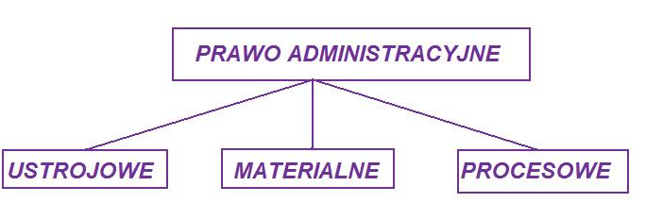
Podział prawa administracyjnego

Slide 3
ustrojowe prawo administracyjne (prawo ustrojowe) – zespół norm prawnych, które określają właściwość, ustanawiają zadania, regulują prawne formy działania i wskazują na kompetencję oraz regulują organizację (strukturę) administracji
(np. ustawa o Radzie Ministrów, ustawa o samorządzie gminnym, ustawa o NIK)
materialne prawo administracyjne – zespół norm prawnych, które określają prawa i obowiązki adresatów (organów administracji publicznej oraz podmiotów administrowanych)
(np. prawo budowlane, normy prawne dot. ochrony środowiska, przepisy dot. ochrony zabytków, ustawa o podatku dochodowym od osób fizycznych)
formalne prawo administracyjne (procesowe, procedura administracyjna) – zespół norm prawnych określających sposób dochodzenia praw i obowiązków (określonych przez materialne prawo administracyjne) przed organami administracji publicznej
(np. kodeks postępowania administracyjnego, prawo o postępowaniu przed sądami administracyjnymi, ustawa o postępowaniu egzekucyjnym w administracji, ordynacja podatkowa)

Slide 4
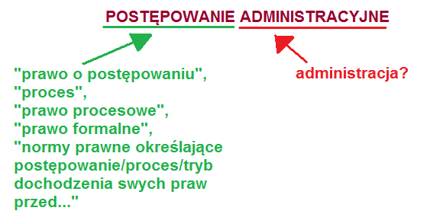
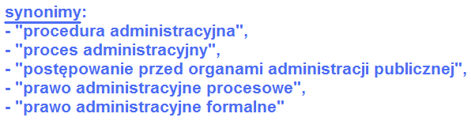

Slide 5
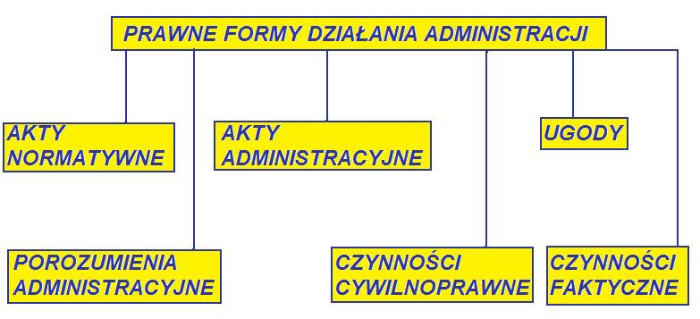

Prawne formy działania administracji
podział autorstwa prof. Jerzego Starościaka

Slide 6
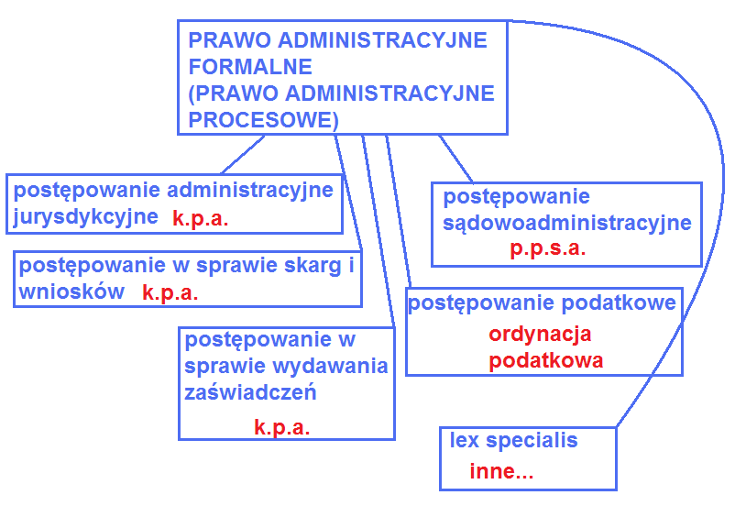
Przepisy k.p.a. nie wyczerpują treści postępowania administracyjnego

Slide 7
Rodzaje postępowań uregulowanych w k.p.a.
1) ogólne postępowanie administracyjne (postępowanie administracyjne „jurysdykcyjne“) - art. 1 pkt 1 i 2 k.p.a.
2) postępowanie w sprawie wydawania zaświadczeń – art. 1 pkt 4 k.p.a.
3) postępowanie w sprawie skarg i wniosków – art. 2 k.p.a.
4) postępowanie w sprawach rozstrzygania sporów o właściwość między organami jednostek samorządu terytorialnego i organami administracji rządowej oraz między organami i podmiotami, gdy są one powołane z mocy prawa lub na podstawie porozumień do załatwiania indywidualnych rozstrzyganych w drodze decyzji administracyjnych – art. 1 pkt 3 k.p.a.

Slide 8

OGÓLNE POSTĘPOWANIE ADMINISTRACYJNEG (POSTĘPOWANIE JURYSDYKCYJNE)
POSTĘPOWANIE W SPRAWIE WYDAWANIA ZAŚWIADCZEŃ
POSTĘPOWANIE W SPRAWIE SKARG
Decyzja administracyjna
POSTĘPOWANIE W SPRAWIE WNIOSKÓW
Zaświadczenie

Slide 9
Inne (niż jurysdykcyjne) postępowania uregulowane w k.p.a.

Slide 10
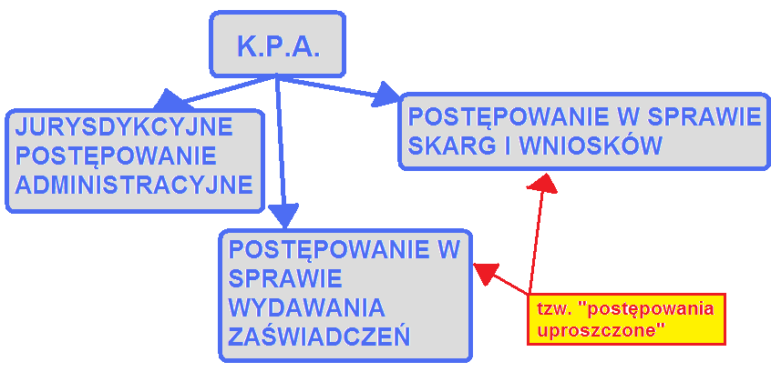
Zaświadczenia; skargi i wnioski

Slide 11
Art. 1. Kodeks postępowania administracyjnego normuje postępowanie:
1) przed organami administracji publicznej w należących do właściwości tych organów sprawach indywidualnych rozstrzyganych w drodze decyzji administracyjnych;
2) przed innymi organami państwowymi oraz przed innymi podmiotami, gdy są one powołane z mocy prawa lub na podstawie porozumień do załatwiania spraw określonych w pkt 1;
3) w sprawach rozstrzygania sporów o właściwość między organami jednostek samorządu terytorialnego i organami administracji rządowej oraz między organami i podmiotami, o których mowa w pkt 2;
4) w sprawach wydawania zaświadczeń. (postępowanie uproszczone; odrębne od jurysdykcyjnego)
Art. 2. Kodeks postępowania administracyjnego normuje ponadto postępowanie w sprawie skarg i wniosków (Dział VIII) przed organami państwowymi, organami jednostek samorządu terytorialnego oraz przed organami organizacji społecznych. (postępowanie uproszczone; odrębne od jurysdykcyjnego)

Slide 12
Wydawanie zaświadczeń

Slide 13
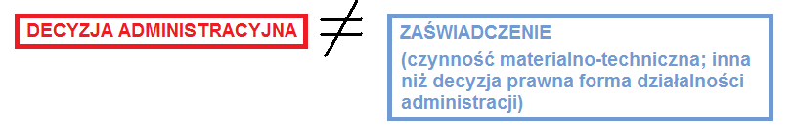
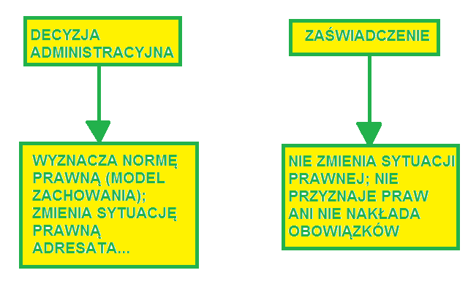
Postępowanie w sprawie wydawania zaświadczeń
zaświadczenie - oficjalne urzędowe potwierdzenie danych
okoliczności faktycznych (faktów) albo prawnych (stanu
prawnego)

Slide 14
Zaświadczenie
* jego uzyskanie może być przesłanką uzyskania decyzji administracyjnej – jest środkiem dowodowym (tj. zmienia sytuację faktyczną strony, bo umożliwia ubieganie się o uprawnienie)
„...zaświadczenie poświadcza określony fakt lub stan prawny, który
został już uprzednio ustalony odpowiednim aktem prawnym lub jest
znany organowi administracji...”
Wyrok NSA z dnia 20 listopada 1981 r., sygn. akt II SA 848/81
* podobieństwo do aktów administracyjnych (decyzji) deklaratoryjnych!

Slide 15
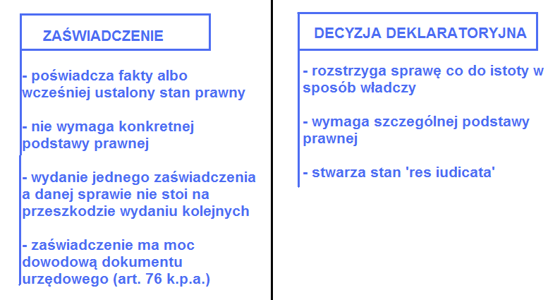
Zaświadczenia a decyzje deklaratoryjne

Slide 16
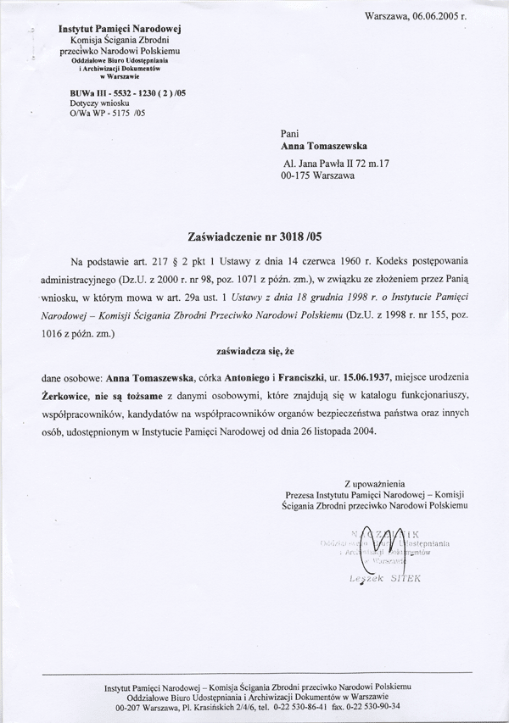

Slide 17
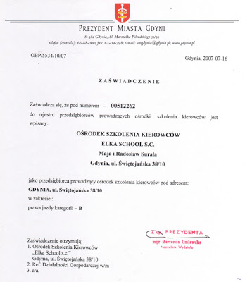

Slide 18
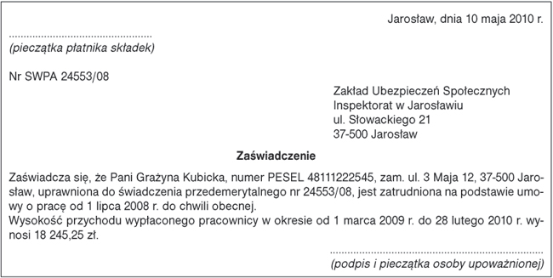

Slide 19
Przykłady z orzecznictwa:
„Wydanie zaświadczenia w oparciu o art. 217 § 2 pkt 2 k.p.a. polega na
przeniesieniu danych znajdujących się w posiadanych przez organ
rejestrach, ewidencji i innych zbiorach do treści zaświadczenia. Wydanie
zaświadczenia na tej podstawie jest niedopuszczalne, jeżeli problematyka,
której żądanie strony dotyczy, jest sporna.”
Wyrok WSA w Warszawie z dnia 14 sierpnia 2012 r., sygn. akt II SA/Wa 421/12
„Możliwe jest ponowne wydanie zaświadczenia w tej samej sprawie bez
uprzedniego korygowania czy też unieważniania pierwotnie wydanego
zaświadczenia z tego względu, że jest ono rodzajem czynności faktycznej.”
Wyrok WSA w Łodzi z dnia 30 marca 2012 r., sygn. akt II SA/Łd 53/12

Slide 20
Przykłady z orzecznictwa:
„Zaświadczenie stanowi urzędowe potwierdzenie określonych faktów lub
stanu prawnego, wobec czego stanowi wyłącznie przejaw wiedzy organu co
do określonych okoliczności faktycznych i prawnych, a więc nie może być
traktowane jako oświadczenie woli organu, co nadawałoby mu charakter
władczy. Zaświadczenie stanowi działanie faktyczne administracji i zalicza
się do tzw. działań materialno-technicznych administracji. W odróżnieniu od
decyzji nie wiąże organu. Zaświadczenie, mimo że kwalifikowane do
czynności materialno-technicznych, pośrednio może wywoływać skutki
prawne, gdyż stanowić może dowód w postępowaniu wyjaśniającym jako
rodzaj dokumentu urzędowego w rozumieniu art. 76 k.p.a.”
Wyrok WSA w Warszawie z dnia 14 marca 2012 r., sygn. akt I SA/Wa 449/11

Slide 21
Przykłady z orzecznictwa:
„W przeciwieństwie do decyzji administracyjnej, zaświadczenie, zważywszy
na jego charakter i funkcje, nie wiąże organu i może być zawsze uchylone
lub zmienione, w sytuacji, gdy dojdzie do zmiany faktów lub stanu prawnego.
Nie posiada więc ono waloru res iudicata, albowiem wraz ze zmianą faktów
lub stanu prawnego staje się nieaktualne, co umożliwia wydanie nowego
zaświadczenia odpowiadającemu aktualnemu stanowi prawnemu lub
faktycznemu, bez uprzedniego korygowania czy unieważnienia
zaświadczenia pierwotnie wydanego. Wartość zaświadczenia oceniać należy
więc w kategoriach wyrażania prawdy obiektywnej, co do faktów lub prawa,
co oznacza, że można zanegować jego wartość, wykazując, że potwierdza
ono stan niezgodny z rzeczywistym stanem rzeczy. Nie może być ono
jednocześnie - w przeciwieństwie do aktu administracyjnego - oceniane w
kategoriach ważności rozstrzygnięcia organu.”
Wyrok NSA z dnia 29 lutego 2012 r., sygn. akt II GSK 186/11

Slide 22
Przykłady z orzecznictwa:
„Jeżeli informacje, których żąda osoba ubiegająca się o wydanie zaświadczenia, budzą
wątpliwości organu, nie może on w sposób arbitralny przesądzać w formie zaświadczenia
tych wątpliwych kwestii.”
Wyrok NSA z dnia 14 lutego 2012 r., sygn. akt II OSK 2284/10
„W sprawach dotyczących wydawania zaświadczeń nie obowiązuje zasada res iudicata.”
Wyrok WSA w Warszawie z dnia 15 grudnia 2011 r., sygn. akt IV SA/Wa 1544/11
„Zaświadczenie jest aktem wiedzy, a nie woli organu i nie ma charakteru prawotwórczego.
Zaświadczenie nie rozstrzyga żadnej sprawy, nie tworzy nowej sytuacji prawnej, ani nie
kształtuje bezpośrednio stosunku prawnego. Zaświadczeniem organ potwierdza jedynie
istnienie określonego stanu na podstawie posiadanych już danych, a postępowanie
wyjaśniające, o jakim mowa w art. 218 § 2 k.p.a., spełnia tylko pomocniczą rolę przy
Ustalaniu treści zaświadczenia.”
Wyrok WSA we Wrocławiu 27 października 2011 r., sygn. akt IV SA/Wr 480/11

Slide 23
PRZEPISY O WYDAWANIU ZAŚWIADCZEŃ
Dział VII ustawy z dnia 14 czerwca 1960 r. Kodeks postępowania administracyjnego
art. 217-220

Slide 24
Art. 217. § 1. Organ administracji publicznej wydaje zaświadczenie na żądanie osoby ubiegającej się o zaświadczenie.
§ 2. Zaświadczenie wydaje się, jeżeli:
1) urzędowego potwierdzenia określonych faktów lub stanu prawnego wymaga przepis prawa;
2) osoba ubiega się o zaświadczenie ze względu na swój interes prawny w urzędowym potwierdzeniu określonych faktów lub stanu prawnego.
§ 3. Zaświadczenie powinno być wydane bez zbędnej zwłoki, nie później jednak niż w terminie siedmiu dni.
§ 4. Zaświadczenie wydaje się w formie dokumentu elektronicznego, opatrzonego bezpiecznym podpisem elektronicznym weryfikowanym za pomocą ważnego kwalifikowanego certyfikatu, jeżeli zażąda tego osoba ubiegająca się o zaświadczenie.
Art. 218. § 1. W przypadkach, o których mowa w art. 217 § 2 pkt 2, organ administracji publicznej obowiązany jest wydać zaświadczenie, gdy chodzi o potwierdzenie faktów albo stanu prawnego, wynikających z prowadzonej przez ten organ ewidencji, rejestrów bądź z innych danych znajdujących się w jego posiadaniu.
§ 2. Organ administracji publicznej, przed wydaniem zaświadczenia, może przeprowadzić w koniecznym zakresie postępowanie wyjaśniające. (postępowanie wyjaśniające – zastosowanie przepisów o postępowaniu dowodowym z k.p.a.!)

Slide 25
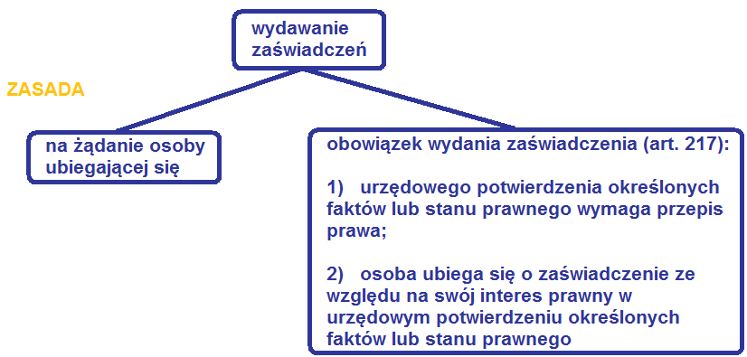
WYŁĄCZNIE NA ŻĄDANIE „OSOBY UBIEGAJĄCEJ SIĘ”
=
ORGAN NIE DZIAŁA Z URZĘDU!

Slide 26
„Postępowanie w sprawie wydania zaświadczenia jest wszczynane na podstawie żądania strony uprawnionej. Przepisy nie dają podstaw do wystawienia zaświadczenia z urzędu” wyrok NSA w Warszawie z dnia 15 grudnia 1998 r., I SA 645/98
Przykłady z orzecznictwa:

Slide 27
Kiedy przepis wymaga zaświadczenia?
Ustawa z dnia 20 czerwca 1997 r. - Prawo o ruchu drogowym
Art. 72. 1. Rejestracji dokonuje się na podstawie:
1) dowodu własności pojazdu lub dokumentu potwierdzającego powierzenie pojazdu, o którym mowa w art. 73 ust. 5;
2) karty pojazdu, jeżeli była wydana
(…)
8) zaświadczenia wydanego przez właściwy organ potwierdzający:
a) uiszczenie podatku od towarów i usług od pojazdów sprowadzanych z państw członkowskich Unii Europejskiej lub
b) brak obowiązku, o którym mowa w lit. a
- jeżeli sprowadzany pojazd jest rejestrowany po raz pierwszy, z zastrzeżeniem ust. 1a;
Przykład 1)

Slide 28
Przykład 2)
Ustawa z dnia 21 grudnia 2000 r. o żegludze śródlądowej
Art. 17. 1. Działalność przewoźnika w transporcie krajowym lub międzynarodowym w zakresie zarobkowego przewozu ładunków statkami żeglugi śródlądowej może podejmować przedsiębiorca, który odpowiada wymogowi zdolności zawodowej potwierdzonemu odpowiednim zaświadczeniem albo zatrudnia co najmniej jedną osobę mającą takie zaświadczenie.

Slide 29
Ustawa z dnia 28 listopada 2003 r. o świadczeniach rodzinnych
Art. 23. 1. Ustalenie prawa do świadczeń rodzinnych oraz ich wypłata następują odpowiednio na wniosek małżonków, jednego z małżonków, rodziców, jednego z rodziców, opiekuna faktycznego dziecka, opiekuna prawnego dziecka, osoby uczącej się, pełnoletniej osoby niepełnosprawnej lub innej osoby upoważnionej do reprezentowania dziecka lub pełnoletniej osoby niepełnosprawnej, a także osób, na których, zgodnie z przepisami ustawy z dnia 25 lutego 1964 r. - Kodeks rodzinny i opiekuńczy, ciąży obowiązek alimentacyjny.
2. Wniosek składa się w urzędzie gminy lub miasta właściwym ze względu na miejsce zamieszkania osoby, o której mowa w ust. 1.
3. Wniosek powinien zawierać dane dotyczące:
1) osoby występującej o przyznanie świadczeń rodzinnych, w tym: imię, nazwisko, datę urodzenia, numer PESEL, a w razie gdy nie nadano numeru PESEL - numer dokumentu potwierdzającego tożsamość;
2) dzieci pozostających na utrzymaniu osoby, o której mowa w ust. 1, w tym: imię, nazwisko, numer PESEL, datę urodzenia, stan cywilny.
4. Do wniosku należy dołączyć odpowiednio:
1) zaświadczenia o dochodzie podlegającym opodatkowaniu podatkiem dochodowym od osób fizycznych, na zasadach określonych w art. 27, 30b, 30c i 30e ustawy z dnia 26 lipca 1991 r. o podatku dochodowym od osób fizycznych, każdego członka rodziny, wydane przez naczelnika właściwego urzędu skarbowego, zawierające informacje o wysokości:
a) dochodu,
b) składek na ubezpieczenia społeczne odliczonych od dochodu,
c) należnego podatku;
2) zaświadczenia dokumentujące wysokość innych dochodów…
Przykład 3)

Slide 30
Kiedy wydanie zaświadczenia uzasadnia interes prawny ubiegającego się?
„Strona może występować o zaświadczenie ze względu na swój interes prawny w różnych sytuacjach. Jedna z nich dotyczy postępowania dowodowego toczącego się przed innym organem (por. wyrok WSA w Białymstoku z dnia 14 grudnia 2010 r., II SA/Bk 133/10, LEX nr 752260: "Interes prawny w uzyskaniu zaświadczenia wystarczająco może wynikać z postrzeganej przez osobę ubiegającą się o zaświadczenie korzyści, jaką spodziewa się ta osoba odnieść po przedstawieniu zaświadczenia innemu organowi")… W przypadku przewidzianym w art. 217 § 2 pkt 2 strona musi wykazać swój interes prawny. Organ bada to w postępowaniu wyjaśniającym (por. wyrok NSA we Wrocławiu z dnia 22 listopada 1996 r., I SA/Wr 142/96, LEX nr 27384: "Jeśli urzędowego potwierdzenia określonych faktów lub stanu prawnego nie wymaga przepis prawa, osoba ubiegająca się o wydanie zaświadczenia urzędowo potwierdzającego te fakty lub stan prawny musi wykazać swój interes prawny, aby takie potwierdzenie otrzymać)„
M. Jaśkowska, Komentarz do art. 219 Kodeksu postępowania administracyjnego, Lex.

Slide 31
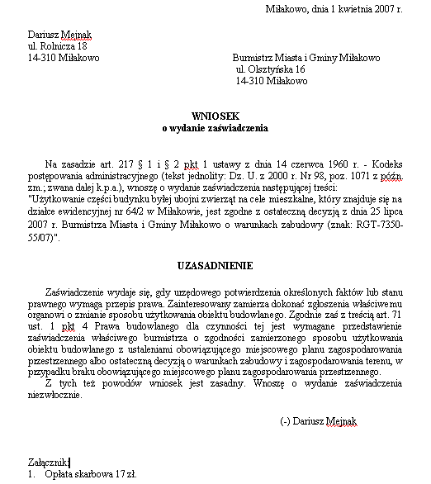


Slide 32
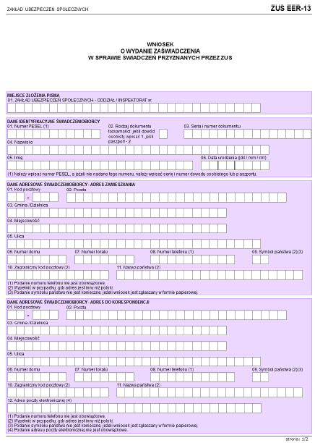
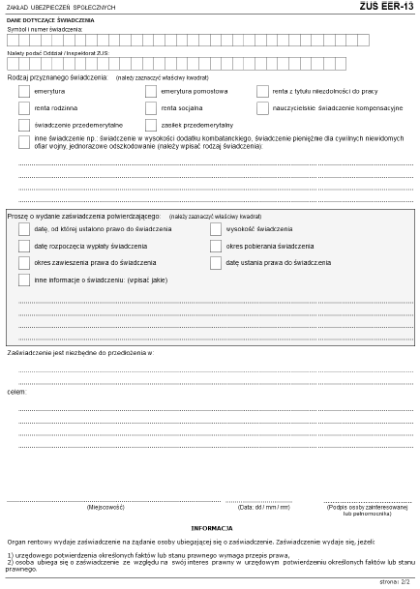

Slide 33
Treść zaświadczenia
„Powinien on być wydany na piśmie i zawierać co najmniej oznaczenie organu,
datę wydania, wskazanie adresata, osnowę oraz podpis osoby uprawnionej. Na
podstawie art. 217 § 4 wprowadzonego art. 2 noweli z dnia 12 lutego 2010 r., z
dniem 17 czerwca 2010 r. zaświadczenie wydaje się także w formie dokumentu
elektronicznego opatrzonego bezpiecznym podpisem elektronicznym
weryfikowanym za pomocą ważnego kwalifikowanego certyfikatu, jeżeli zażąda
tego osoba ubiegająca się o zaświadczenie”
M. Jaśkowska, Komentarz do art. 219 Kodeksu postępowania administracyjnego, Lex.

Slide 34
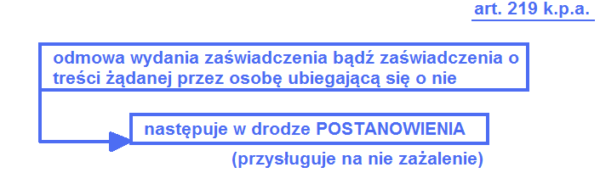
Art. 219. Odmowa wydania zaświadczenia bądź zaświadczenia o treści żądanej przez osobę ubiegającą się o nie następuje w drodze postanowienia, na które służy zażalenie.

Slide 35
„Postępowanie w sprawie wydania zaświadczenia może zakończyć się w trojaki sposób: 1) przez wydanie zaświadczenia dotyczącego stanu faktycznego lub stanu prawnego, którego potwierdzenia żąda osoba zainteresowana; 2) przez odmowę w ogóle wydania zaświadczenia, np. z powodu braku podstaw prawnych do jego wydania albo niestwierdzenia po stronie wnioskodawcy interesu prawnego; 3) przez odmowę wydania zaświadczenia o żądanej treści, np. z powodu niepotwierdzenia się w toku postępowania wyjaśniającego istnienia stanu faktycznego lub prawnego, którego potwierdzenia żądała osoba ubiegająca się o zaświadczenie..., a także w razie istnienia wątpliwości co do takiego stanu faktycznego czy prawnego”
M. Jaśkowska, Komentarz do art. 219 Kodeksu postępowania administracyjnego, Lex.

Slide 36
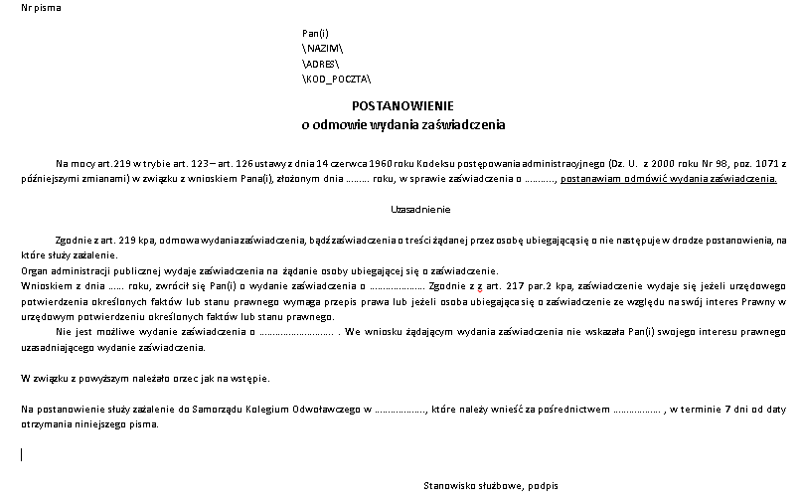

Slide 37
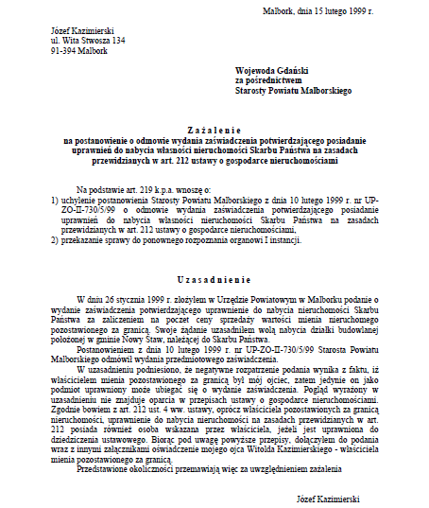
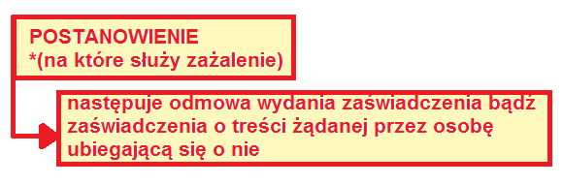


Slide 38
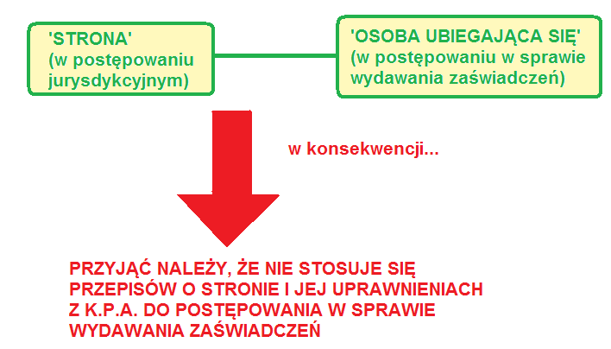
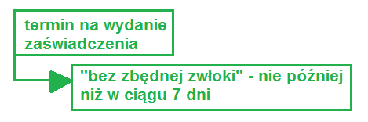

Slide 39
Art. 220. § 1. Organ administracji publicznej nie może żądać zaświadczenia ani oświadczenia na potwierdzenie faktów lub stanu prawnego, jeżeli:
1) znane są one organowi z urzędu;
2) możliwe są do ustalenia przez organ na podstawie:
a) posiadanych przez niego ewidencji, rejestrów lub innych danych,
b) rejestrów publicznych posiadanych przez inne podmioty publiczne, do których organ ma dostęp w drodze elektronicznej na zasadach określonych w przepisach ustawy z dnia 17 lutego 2005 r. o informatyzacji działalności podmiotów realizujących zadania publiczne,
c) wymiany informacji z innym podmiotem publicznym na zasadach określonych w przepisach o informatyzacji działalności podmiotów realizujących zadania publiczne,
d) przedstawionych przez zainteresowanego do wglądu dokumentów urzędowych (dowodu osobistego, dowodów rejestracyjnych i innych).
§ 2. Organ administracji publicznej żądający od strony lub innego uczestnika postępowania zaświadczenia albo oświadczenia na potwierdzenie faktów lub stanu prawnego jest obowiązany wskazać przepis prawa wymagający urzędowego potwierdzenia tych faktów lub stanu prawnego w drodze zaświadczenia albo oświadczenia.

Slide 40
„Komentowany przepis ma chronić jednostkę przed żądaniem organu administracji publicznej dotyczącym obowiązku przedstawiania zaświadczenia, jeśli określone dane mogą być potwierdzone (uzyskane) w inny sposób. Organ może żądać przedstawienia zaświadczenia w dwu przypadkach: po pierwsze - jeśli fakty lub stan prawny nie są znane organowi z urzędu; po drugie - nie mogą być ustalone na podstawie posiadanych przez niego ewidencji, rejestrów, innych danych, rejestrów publicznych posiadanych przez inne podmioty publiczne, do których organ ma dostęp w drodze elektronicznej na zasadach określonych w przepisach ustawy z dnia 17 lutego 2005 r. o informatyzacji działalności podmiotów realizujących zadania publiczne, wymiany informacji z innym podmiotem publicznym na zasadach określonych w przepisach o informatyzacji działalności podmiotów realizujących zadania publiczne, albo na podstawie przedstawionych przez zainteresowanego dokumentów urzędowych (dowodu osobistego, dowodu rejestracyjnego i innych), a przedłożenia takiego zaświadczenia wymaga przepis prawa.”
A. Matan, Komentarz do art. 220 Kodeksu postępowania administracyjnego, Lex.

Slide 41
Czy można skontrolować prawidłowość zaświadczenia?
„Od zaświadczenia nie służy żaden środek zaskarżenia, można jedynie przeprowadzić przeciw niemu przeciwdowód w postępowaniu administracyjnym (art. 76 § 3), złożyć skargę powszechną w trybie skarg i wniosków do organu wyższego lub zażądać wydania nowego zaświadczenia od organu, który je wydał (nie służy mu bowiem powaga rzeczy osądzonej, chyba że inne rozwiązania wynikają z przepisów szczególnych). W tym przypadku postępowanie jest więc jednoinstancyjne… Samo zaświadczenie nie podlega kontroli sądowoadministracyjnej, nie dotyczy bowiem uprawnień i obowiązków wynikających z przepisów prawa.”
M. Jaśkowska, Komentarz do art. 219 Kodeksu postępowania administracyjnego, Lex.

Slide 42
Przykłady z orzecznictwa:
„Osoba, która kwestionuje treść wydanego zaświadczenia może dochodzić swojego roszczenia jedynie drogą pośrednią, np. wnioskować ponownie o wydanie zaświadczenia o określonej treści i w razie wydania postanowienia o odmowie - żalić się do organu wyższego stopnia (w ostateczności przysługuje skarga do sądu administracyjnego)…”
wyrok NSA z dnia 29 maja 2003 r., sygn. akt II SA 1439/02
„Zażalenie przysługuje jedynie na postanowienie o odmowie wydania zaświadczenia bądź na postanowienie o odmowie wydania zaświadczenia o treści żądanej osobę ubiegającą się o to zaświadczenie. Nie przysługuje ono na wydane przez organ zaświadczenie. Jeżeli strona nie zgadza się z treścią wydanego przez organ zaświadczenia powinna złożyć wniosek o wydanie zaświadczenia o określonej treści i dopiero w przypadku wydania przez organ postanowienia o odmowie wydania zaświadczenia takiej treści, będzie jej przysługiwał środek zaskarżenia w postaci zażalenia”
wyrok WSA we Wrocławiu z 20 lutego 2013 r., II SA/Wr 766/12

Slide 43
Skargi i wnioski

Slide 44
Skargi i wnioski - zastosowanie
* rola przepisów o skargach i wnioskach – mniejsza niż dawniej!
* przepisy Działu VIII k.p.a.
* relikt PRL? (od lat 50-tych obecne w polskim porządku prawnym) – element realizacji zasady 'socjalistycznej praworządności' w modelu radzieckim
Art. 63 Konstytucji RP
Każdy ma prawo składać petycje, wnioski i skargi w interesie publicznym,
własnym lub innej osoby za jej zgodą do organów władzy publicznej oraz do
organizacji i instytucji społecznych w związku z wykonywanymi przez nie
zadaniami zleconymi z zakresu administracji publicznej. Tryb rozpatrywania
petycji, wniosków i skarg określa ustawa.

Slide 45
- szersze zastosowanie przepisów o skargach i wnioskach niż przepisów postępowania administracyjnego jurysdykcyjnego!
Art. 221 k.p.a.
Zastosowanie:
- organy państwowe (np.: sądy – art. 257 k.p.a.; organy legislatywy, inne organy egzekutywy – KRRiT itp.; organy przedsiębiorstw państwowych i innych państwowych jednostek organizacyjnych – art. 224 k.p.a.)
- organy jednostek samorządu terytorialnego
- samorządowe jednostki organizacyjne
- organizacje i instytucje społeczne
* brak kodeksowej definicji skargi i wniosku!

Slide 46
Art. 221. § 1. Zagwarantowane każdemu w Konstytucji Rzeczypospolitej Polskiej prawo składania petycji, skarg i wniosków do organów państwowych, organów jednostek samorządu terytorialnego, organów samorządowych jednostek organizacyjnych oraz do organizacji i instytucji społecznych realizowane jest na zasadach określonych przepisami niniejszego działu.
§ 2. Petycje, skargi i wnioski mogą być składane do organizacji i instytucji społecznych w związku z wykonywanymi przez nie zadaniami zleconymi z zakresu administracji publicznej.
§ 3. Petycje, skargi i wnioski można składać w interesie publicznym, własnym lub innej osoby za jej zgodą.
Art. 222. O tym, czy pismo jest skargą albo wnioskiem, decyduje treść pisma, a nie jego forma zewnętrzna.

Slide 47
„Zakres podmiotowy jest bardzo szeroki. Obejmuje bowiem zgodnie z art. 221 § 1 organy państwowe, organy jednostek samorządu terytorialnego, organy samorządowych jednostek organizacyjnych, organizacje i instytucje społeczne. Przy czym organizacje i instytucje społeczne realizują to prawo jedynie wówczas, gdy wykonują funkcje zlecone z zakresu administracji publicznej. Organy państwowe oznaczają przy tym również organy przedsiębiorstw państwowych i innych państwowych jednostek organizacyjnych (zob. art. 224). Nie obejmuje on jednak innych podmiotów, w tym prywatnych pracodawców (por. wyrok WSA w Gliwicach z dnia 13 stycznia 2011 r., IV SA/Gl 524/10, LEX nr 687544: "Pracodawca nieumieszczający danego pracownika w ewidencji pracowników wykonujących prace w szczególnych warunkach lub o szczególnym charakterze nie należy do podmiotów, które objęte są postępowaniem skargowym inicjowanym w trybie art. 221 i n. k.p.a."). W tym przypadku powinno było być natomiast prowadzone postępowanie jurysdykcyjne przed inspektorem pracy).
Równie szeroki jest zakres podmiotowy z uwagi na podmioty, które realizują to prawo. Zarówno Konstytucja RP, jak i ustawa statuują je bowiem jako prawo każdego (także i cudzoziemców). Mogą to być osoby fizyczne, osoby prawne i inne jednostki organizacyjne. Jak wskazuje jednak A. Matan, ograniczeniem w tym zakresie może być przymiot władzy publicznej. W takim przypadku jednostki korzystające z władzy publicznej mogą korzystać z uprawnień art. 221 § 1 w sprawach, w których ich sytuacja jest analogiczna do sytuacji obywateli (A. Matan (w:) Komentarz, t. 2, 2010, s. 476). Stąd skargi i wnioski stanowią rodzaj tzw. actionis popularis, czyli środka procesowego przysługującego każdemu, a nie tylko osobie, której interesy prawne zostały naruszone (por. J. Starościak (w:) E. Iserzon, J. Starościak, Komentarz, 1964, s. 235). Osoba ta nie musi uzasadniać swojego interesu. Może bowiem występować również w interesie publicznym innej osoby. Nie musi to być interes prawny. Jedynym ograniczeniem jest to, że kiedy skarga czy wniosek dotyczą innej osoby, trzeba posiadać jej zgodę. Nie obowiązują natomiast w tym zakresie żadne terminy ograniczające prawo składania tych środków.
Szeroki jest także zakres przedmiotowy tego postępowania. Może ono bowiem w istocie dotyczyć wszystkiego (por. przedmiot skargi i wniosku - komentarz do art. 227 i 241). W konsekwencji w tym postępowaniu nie ma ograniczeń przedmiotowych co do spraw, które mogą być przedmiotem skargi i wniosku…”
M. Jaśkowska, Komentarz do art. 221 Kodeksu postępowania administracyjnego, Lex.

Slide 48
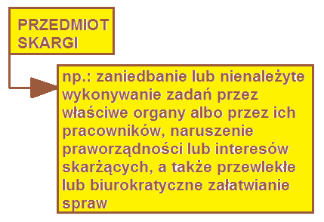

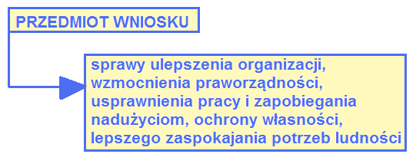


Slide 49
Art. 223. § 1. Organy państwowe, organy samorządu terytorialnego i inne organy samorządowe oraz organy organizacji społecznych - rozpatrują oraz załatwiają skargi i wnioski w ramach swojej właściwości.
§ 2. Pracownik organu państwowego, pracownik samorządowy oraz organu organizacji społecznej, winny niewłaściwego i nieterminowego załatwiania skarg i wniosków, podlega odpowiedzialności porządkowej lub dyscyplinarnej albo innej odpowiedzialności przewidzianej w przepisach prawa.
Art. 224. Ilekroć w przepisach niniejszego działu jest mowa o organach państwowych - rozumie się przez to także organy przedsiębiorstw państwowych i innych państwowych jednostek organizacyjnych.
Art. 225. § 1. Nikt nie może być narażony na jakikolwiek uszczerbek lub zarzut z powodu złożenia skargi lub wniosku albo z powodu dostarczenia materiału do publikacji o znamionach skargi lub wniosku, jeżeli działał w granicach prawem dozwolonych.
§ 2. Organy państwowe, organy jednostek samorządu terytorialnego i inne organy samorządowe oraz organy organizacji społecznych są obowiązane przeciwdziałać hamowaniu krytyki i innym działaniom ograniczającym prawo do składania skarg i wniosków lub dostarczania informacji - do publikacji - o znamionach skargi lub wniosku.

Slide 50
Odformalizowanie skarg i wniosków
* art. 222 k.p.a.
- brak ograniczeń podmiotowych
- brak ograniczeń ilościowych
- bezpłatność
- brak ograniczeń czasowych
- brak wymogów co do formy (art. 235 k.p.a.; 253 k.p.a.; 243 k.p.a.)
- bardzo szeroki zakres spraw, w których mogą być wnoszone
* art. 225 k.p.a.
- jawność i przeciwdziałanie „hamowaniu krytyki”

Slide 51
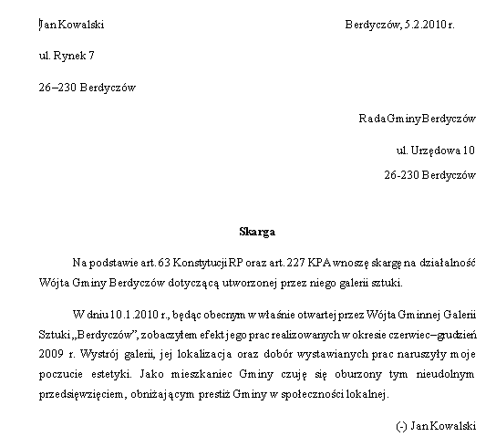
źródło: Legalis

Slide 52
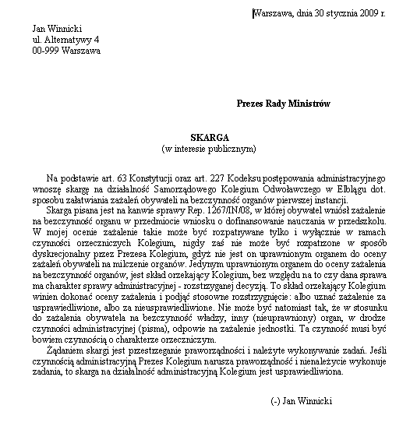


Slide 53
Art. 227. Przedmiotem skargi może być w szczególności zaniedbanie lub nienależyte wykonywanie zadań przez właściwe organy albo przez ich pracowników, naruszenie praworządności lub interesów skarżących, a także przewlekłe lub biurokratyczne załatwianie spraw.
Art. 228. Skargi składa się do organów właściwych do ich rozpatrzenia.
Art. 229. Jeżeli przepisy szczególne nie określają innych organów właściwych do rozpatrywania skarg, jest organem właściwym do rozpatrzenia skargi dotyczącej zadań lub działalności:
1) rady gminy, rady powiatu i sejmiku województwa - wojewoda, a w zakresie spraw finansowych - regionalna izba obrachunkowa;
2) organów wykonawczych jednostek samorządu terytorialnego oraz kierowników powiatowych służb, inspekcji, straży i innych jednostek organizacyjnych w sprawach należących do zadań zleconych z zakresu administracji rządowej - wojewoda lub organ wyższego stopnia;
3) wójta (burmistrza lub prezydenta miasta) i kierowników gminnych jednostek organizacyjnych, z wyjątkiem spraw określonych w pkt 2 - rada gminy;
4) zarządu powiatu oraz starosty, a także kierowników powiatowych służb, inspekcji, straży i innych jednostek organizacyjnych, z wyjątkiem spraw określonych w pkt 2 - rada powiatu;
5) zarządu i marszałka województwa, z wyjątkiem spraw określonych w pkt 2 - sejmik województwa;
6) wojewody w sprawach podlegających rozpatrzeniu według kodeksu - właściwy minister, a w innych sprawach - Prezes Rady Ministrów;
7) innego organu administracji rządowej, organu przedsiębiorstwa państwowego lub innej państwowej jednostki organizacyjnej - organ wyższego stopnia lub sprawujący bezpośredni nadzór;
8) ministra - Prezes Rady Ministrów;
9) organu centralnego i jego kierownika - organ, któremu podlega.

Slide 54
Art. 230. Do rozpatrzenia skargi dotyczącej zadań i działalności organizacji społecznej właściwy jest organ bezpośrednio wyższego stopnia tej organizacji, a w stosunku do organu naczelnego organizacji - Prezes Rady Ministrów lub właściwi ministrowie sprawujący nadzór nad działalnością tej organizacji.
Art. 231. Jeżeli organ, który otrzymał skargę, nie jest właściwy do jej rozpatrzenia, obowiązany jest niezwłocznie, nie później jednak niż w terminie siedmiu dni, przekazać ją właściwemu organowi, zawiadamiając równocześnie o tym skarżącego, albo wskazać mu właściwy organ.
Art. 232. § 1. Organ właściwy do rozpatrzenia skargi może ją przekazać do załatwienia organowi niższego stopnia, o ile skarga nie zawiera zarzutów dotyczących działalności tego organu.
§ 2. Skargę na pracownika można przekazać do załatwienia również jego przełożonemu służbowemu, z obowiązkiem zawiadomienia organu właściwego do rozpatrzenia skargi o sposobie jej załatwienia.
§ 3. O przekazaniu skargi zawiadamia się równocześnie skarżącego.
Art. 237. § 1. Organ właściwy do załatwienia skargi powinien załatwić skargę bez zbędnej zwłoki, nie później jednak niż w ciągu miesiąca.
§ 2. Posłowie na Sejm, senatorowie i radni, którzy wnieśli skargę we własnym imieniu albo przekazali do załatwienia skargę innej osoby, powinni być zawiadomieni o sposobie załatwienia skargi, a gdy jej załatwienie wymaga zebrania dowodów, informacji lub wyjaśnień - także o stanie rozpatrzenia skargi, najpóźniej w terminie czternastu dni od dnia jej wniesienia albo przekazania.
§ 3. O sposobie załatwienia skargi zawiadamia się skarżącego.
§ 4. W razie niezałatwienia skargi w terminie określonym w § 1 stosuje się przepisy art. 36-38.

Slide 55
„Załatwienie” skargi
Art. 237. § 1. Organ właściwy do załatwienia skargi powinien załatwić skargę bez zbędnej zwłoki, nie później jednak niż w ciągu miesiąca. (do 1 miesiąca!)
§ 2. Posłowie na Sejm, senatorowie i radni, którzy wnieśli skargę we własnym imieniu albo przekazali do załatwienia skargę innej osoby, powinni być zawiadomieni o sposobie załatwienia skargi, a gdy jej załatwienie wymaga zebrania dowodów, informacji lub wyjaśnień - także o stanie rozpatrzenia skargi, najpóźniej w terminie czternastu dni od dnia jej wniesienia albo przekazania. (do 14 dni!)
§ 3. O sposobie załatwienia skargi zawiadamia się skarżącego.
§ 4. W razie niezałatwienia skargi w terminie określonym w § 1 stosuje się przepisy art. 36-38

Slide 56
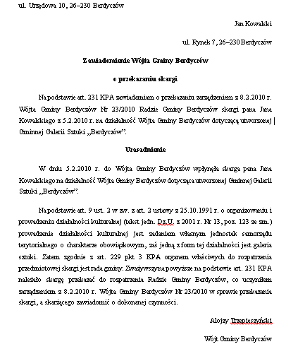

Slide 57
Przykłady z orzecznictwa:
„Przepis art. 227 k.p.a. zawiera przykładowe wyliczenie okoliczności, które
mogą być przedmiotem skargi. Uregulowanie to należy rozpatrywać w
kontekście art. 221 § 1 i 2 k.p.a., który określa krąg ich adresatów.
Przedmiotem skargi może być zatem każda negatywna ocena działalności
podmiotu powołanego do wykonywania zadań państwa lub innego podmiotu,
np. organizacji społecznej, któremu zlecono zadania z zakresu administracji
publicznej, oraz ich pracowników i funkcjonariuszy.”
Postanowienie NSA z dnia 4 kwietnia 2012 r., sygn. akt I OSK 717/12
„Postępowanie w sprawie skarg i wniosków objętych działem VIII k.p.a. nie
podlega kontroli sądów administracyjnych.”
Postanowienie NSA z dnia 19 stycznia 2012 r., sygn. akt II OSK 2692/11

Slide 58
Przykłady z orzecznictwa:
„Pracodawca nieumieszczający danego pracownika w ewidencji
pracowników wykonujących prace w szczególnych warunkach lub o
szczególnym charakterze nie należy do podmiotów, które objęte są
postępowaniem skargowym inicjowanym w trybie art. 221 i nast.
k.p.a.”
Wyrok WSA w Gliwicach z dnia 13 stycznia 2011 r., sygn. akt IV
SA/Gl 524/10
„W razie nierozpatrzenia skargi wniesionej na podstawie art. 227
k.p.a. stronie nie służy skarga na bezczynność organu.”
Postanowienie NSA z dnia 14 października 2010 r., sygn. akt II
OSK 2019/10

Slide 59
Zawiadomienie o sposobie załatwienia sprawy
Art. 238. § 1. Zawiadomienie o sposobie załatwienia skargi powinno zawierać: oznaczenie organu, od którego pochodzi, wskazanie, w jaki sposób skarga została załatwiona, oraz podpis z podaniem imienia, nazwiska i stanowiska służbowego osoby upoważnionej do załatwienia skargi lub, jeżeli zawiadomienie sporządzone zostało w formie dokumentu elektronicznego, powinno być opatrzone bezpiecznym podpisem elektronicznym weryfikowanym za pomocą ważnego kwalifikowanego certyfikatu. Zawiadomienie o odmownym załatwieniu skargi powinno zawierać ponadto uzasadnienie faktyczne i prawne oraz pouczenie o treści art. 239.
§ 2. W zawiadomieniu, o którym mowa w § 1, w jednostkach organizacyjnych resortu obrony narodowej, Agencji Bezpieczeństwa Wewnętrznego, Agencji Wywiadu, Służby Kontrwywiadu Wojskowego, Służby Wywiadu Wojskowego oraz Centralnego Biura Antykorupcyjnego można pominąć imię i nazwisko osoby upoważnionej do załatwienia skargi.

Slide 60
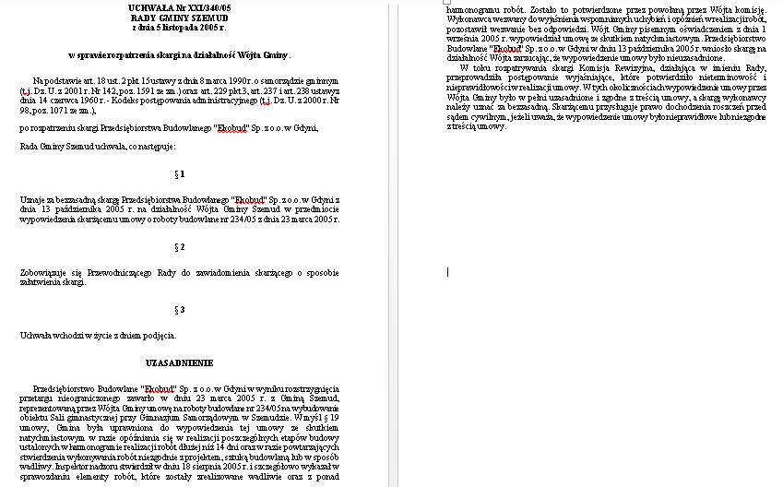

Slide 61
Podtrzymanie stanowiska
Art. 239. § 1. W przypadku gdy skarga, w wyniku jej rozpatrzenia, została uznana za bezzasadną i jej bezzasadność wykazano w odpowiedzi na skargę, a skarżący ponowił skargę bez wskazania nowych okoliczności - organ właściwy do jej rozpatrzenia może podtrzymać swoje poprzednie stanowisko z odpowiednią adnotacją w aktach sprawy - bez zawiadamiania skarżącego.

Slide 62
Art. 241. Przedmiotem wniosku mogą być w szczególności sprawy ulepszenia organizacji, wzmocnienia praworządności, usprawnienia pracy i zapobiegania nadużyciom, ochrony własności, lepszego zaspokajania potrzeb ludności.
Art. 242. § 1. Wnioski składa się do organów właściwych ze względu na przedmiot wniosku.
§ 2. Wnioski w sprawach dotyczących zadań organizacji społecznych składa się do organów tych organizacji.
Art. 243. Jeżeli organ, który otrzymał wniosek, nie jest właściwy do jego rozpatrzenia, obowiązany jest w ciągu siedmiu dni przekazać go właściwemu organowi. O przekazaniu wniosku zawiadamia się równocześnie wnioskodawcę.
Art. 244. § 1. W sprawie terminu załatwiania wniosków stosuje się przepis art. 237 § 1.
§ 2. O sposobie załatwienia wniosku zawiadamia się równocześnie wnioskodawcę.
Art. 245. W razie niemożności załatwienia wniosku w terminie określonym w art. 244 właściwy organ obowiązany jest w tym terminie zawiadomić wnioskodawcę o czynnościach podjętych w celu rozpatrzenia wniosku oraz o przewidywanym terminie załatwienia wniosku.

Slide 63
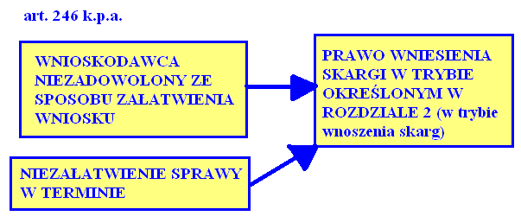
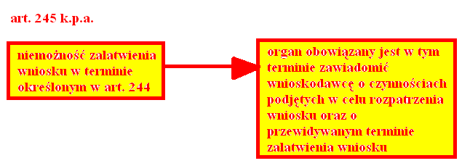

Slide 64
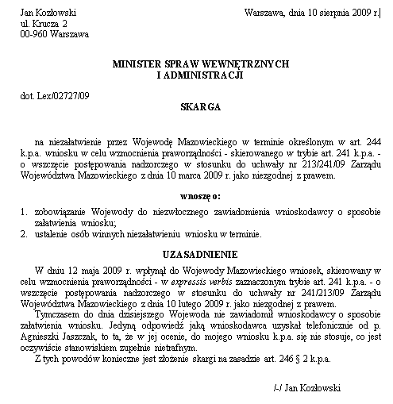

Slide 65
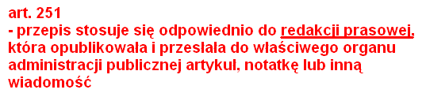
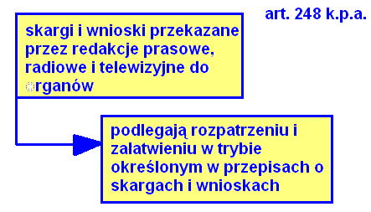
Prasa i organizacje społeczne, a tryb skarg i wniosków
art. 248-251 k.p.a.

Slide 66
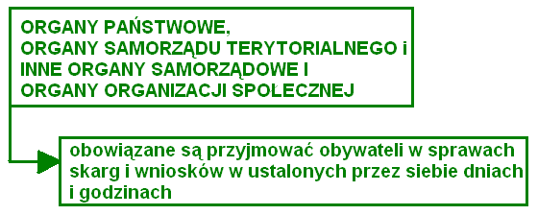

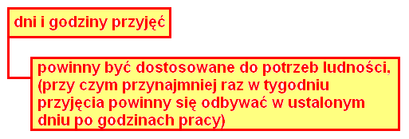
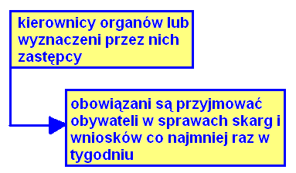
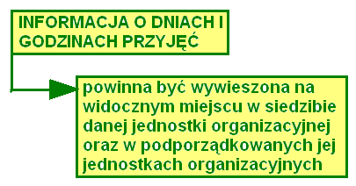


Slide 67
Petycje*
*(ustawa z dnia 11 lipca 2014 r. o petycjach)
Procedura uregulowana poza (wyłączona z) k.p.a.
ale… stosuje się do niej odpowiednio przepisy k.p.a.!

Slide 68
Art. 1 Ustawa określa zasady składania i rozpatrywania petycji oraz sposób postępowania organów w sprawach dotyczących petycji.
Art. 2. 1. Petycja może być złożona przez osobę fizyczną, osobę prawną, jednostkę organizacyjną niebędącą osobą prawną lub grupę tych podmiotów, zwaną dalej „podmiotem wnoszącym petycję”, do organu władzy publicznej, a także do organizacji lub instytucji społecznej w związku z wykonywanymi przez nią zadaniami zleconymi z zakresu administracji publicznej.
2. Petycja może być złożona w interesie:
1) publicznym;
2) podmiotu wnoszącego petycję;
3) podmiotu trzeciego, za jego zgodą.
3. Przedmiotem petycji może być żądanie, w szczególności, zmiany przepisów prawa, podjęcia rozstrzygnięcia lub innego działania w sprawie dotyczącej podmiotu wnoszącego petycję, życia zbiorowego lub wartości wymagających szczególnej ochrony w imię dobra wspólnego, mieszczących się w zakresie zadań i kompetencji adresata petycji.
Art. 3. O tym, czy pismo jest petycją, decyduje treść żądania, a nie jego forma zewnętrzna.
PODMIOT WNOSZĄCY PETYCJĘ
ZAŁATWIENIE SPRAWY

Slide 69
Art. 4.1. Petycję składa się w formie pisemnej albo za pomocą środków komunikacji elektronicznej.
2. Petycja powinna zawierać:
1) oznaczenie podmiotu wnoszącego petycję; jeżeli podmiotem wnoszącym petycję jest grupa podmiotów, w petycji należy wskazać oznaczenie każdego z tych podmiotów oraz osobę reprezentującą podmiot wnoszący petycję;
2) wskazanie miejsca zamieszkania albo siedziby podmiotu wnoszącego petycję oraz adresu do korespondencji; jeżeli podmiotem wnoszącym petycję jest grupa podmiotów, w petycji należy wskazać miejsce zamieszkania lub siedzibę każdego z tych podmiotów;
3) oznaczenie adresata petycji;
4) wskazanie przedmiotu petycji.
Art. 6.1. Adresat petycji, który jest niewłaściwy do jej rozpatrzenia, przesyła ją niezwłocznie, nie później jednak niż w terminie 30 dni od dnia jej złożenia, do podmiotu właściwego do rozpatrzenia petycji, zawiadamiając o tym równocześnie podmiot wnoszący petycję.
2. Jeżeli petycja dotyczy kilku spraw podlegających rozpatrzeniu przez różne podmioty, adresat petycji rozpatruje ją w zakresie należącym do jego właściwości oraz przekazuje ją niezwłocznie, nie później jednak niż w terminie, o którym mowa w ust. 1, do pozostałych właściwych podmiotów, zawiadamiając o tym równocześnie podmiot wnoszący petycję.

Slide 70
Art. 7.1. Jeżeli petycja nie spełnia wymogów, o których mowa w art. 4 ust. 2 pkt 1 lub 2 pozostawia się ją bez rozpatrzenia.
2. Jeżeli petycja, nie spełnia wymogów określonych w art. 4 ust. 1, ust. 2 pkt 3 lub 4 lub art. 5 ust. 1 lub 2, podmiot właściwy do rozpatrzenia petycji wzywa, w terminie 30 dni od dnia złożenia petycji, podmiot wnoszący petycję do uzupełnienia lub wyjaśnienia treści petycji w terminie 14 dni z pouczeniem, że petycja, której treść nie zostanie uzupełniona lub wyjaśniona, nie będzie rozpatrzona.
Art. 9. 1. Petycja złożona do Sejmu lub Senatu jest rozpatrywana przez te organy, chyba że w Regulaminie Sejmu lub Regulaminie Senatu zostanie wskazany organ wewnętrzny właściwy w tym zakresie.
2. Petycja złożona do organu stanowiącego jednostki samorządu terytorialnego jest rozpatrywana przez ten organ, chyba że w statucie tej jednostki zostanie wskazany organ wewnętrzny tego organu stanowiącego właściwy w tym zakresie.
Art. 10. 1. Petycja powinna być rozpatrzona bez zbędnej zwłoki, jednak nie później niż w terminie 3 miesięcy od dnia jej złożenia.
2. W przypadku, o którym mowa w art. 6 oraz art. 7 ust. 2, termin na rozpatrzenie petycji liczy się odpowiednio od dnia otrzymania petycji przez właściwy podmiot albo od dnia uzupełnienia lub wyjaśnienia treści petycji.
3. W przypadku wystąpienia okoliczności niezależnych od podmiotu rozpatrującego petycję uniemożliwiających rozpatrzenie petycji w terminie, o którym mowa w ust. 1, termin ten ulega przedłużeniu, nie dłużej jednak niż do 3 miesięcy, licząc od upływu terminu, o którym mowa w ust. 1.

Slide 71
Art. 12. 1. Podmiot właściwy do rozpatrzenia petycji może pozostawić bez rozpatrzenia petycję złożoną w sprawie, która była przedmiotem petycji już rozpatrzonej przez ten podmiot, jeżeli w petycji nie powołano się na nowe fakty lub dowody nieznane podmiotowi właściwemu do rozpatrzenia petycji.
2. W przypadku, o którym mowa w ust. 1, podmiot właściwy do rozpatrzenia petycji niezwłocznie informuje podmiot wnoszący petycję o pozostawieniu petycji bez rozpatrzenia i poprzednim sposobie załatwienia petycji.
Art. 13. 1. Podmiot rozpatrujący petycję zawiadamia podmiot wnoszący petycję o sposobie jej załatwienia wraz z uzasadnieniem w formie pisemnej albo za pomocą środków komunikacji elektronicznej.
2. Sposób załatwienia petycji nie może być przedmiotem skargi.
Art. 15. W zakresie nieuregulowanym w ustawie do petycji stosuje się odpowiednio przepisy ustawy z dnia 14 czerwca 1960 r. - Kodeks postępowania administracyjnego (Dz.U. z 2013 r. poz. 267 oraz z 2014 r. poz. 183).

